Slide 1
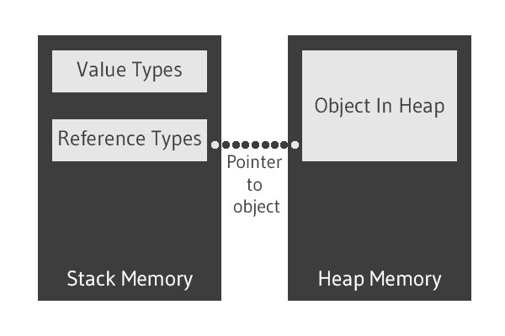
ניהול הזיכרון בעת יצירת אובייקט
ערךValue type - | הפניה Reference type -
byte/int/long | string
float/double | מערכים
bool | אובייקטים
char

Slide 2
היכן אובייקטים נשמרים בזכרון?
class Course
{
public string name;
public int hours;
public double price;
}
static void Main(string[] args)
{
Course course1 = new Course() { name = "C# programming and algorithms", hours = 130, price = 4978.70 };
Course course2 = new Course() { name = "FullStack1", hours = 65, price = 3515.20 };
Heap
Stack
name
hours
price
course1
course2
name
hours
price

Slide 3
השמה של אובייקטים
שימו לב לקוד הבא:
class Course
{
public string name;
public int hours;
public double price;
}
static void Main(string[] args)
{
Course course1 = new Course() { name = "C# programming and algorithms", hours = 130, price = 4978.70 };
Course course2 = course1;
course2.hours=100;
Heap
השמה של אובייקטים זאת לא העתקה, אלא שתי הפניות לאותו אובייקט.
ולכן שינוי באחד ישפיע על השני.
Stack
course1
course2
name
hours
price

Slide 4
העתקת אובייקט
אז איך יוצרים עותק של אובייקט?
Course course1 = new Course() { name = "C# programming and algorithms", hours = 130, price = 4978.70 };
Course course2 = new Course();
course2.name = course1.name;
course2.price = course1.price;
course2.hours = course1.hours;

